Slide 1
Человеко-машинное взаимодействие
Лекция 1
Мерзлякова Екатерина Юрьевна
к.т.н. доцент ПМиК

Slide 2
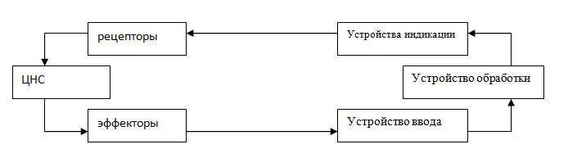
Основные вопросы человеко-машинного взаимодействия
Пользовательский интерфейс программы - это совокупность элементов, позволяющих пользователю программы управлять ее работой и получать требуемые результаты.

Slide 3
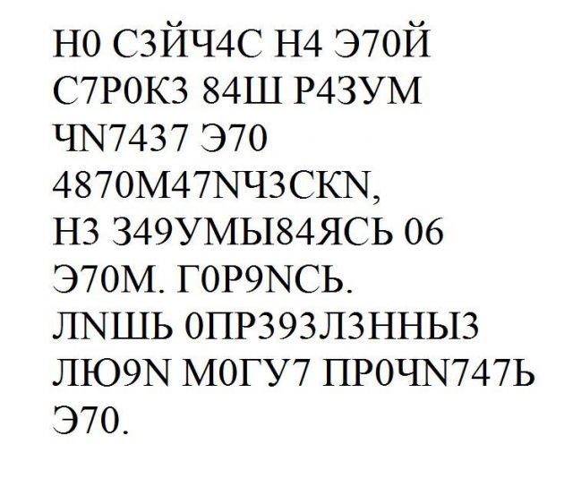
Основные вопросы человеко-машинного взаимодействия

Slide 4

QtCreator
программирования графического пользовательского интерфейса;
сетевого программирования (сокеты, работа с СУБД, HTTP, XML, JSON);
работы с мультимедийными данными;
программирования под мобильную платформу;
интернационализации приложений;
рефлексивного программирования (поддержка динамической типизации, получение информации о типах, создание объектов по имени класса и изменение их свойств).

Slide 5
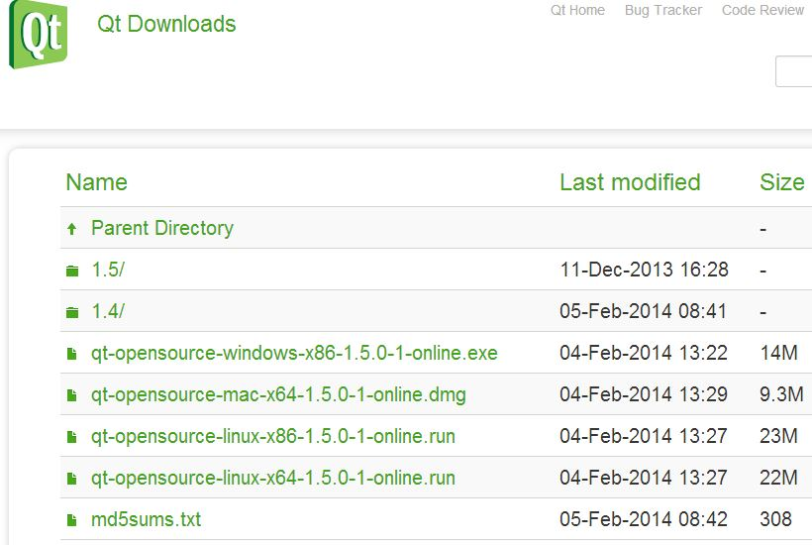
Установка Qt Creator 5.2
http://download.qt-project.org/official_releases/online_installers.

Slide 6
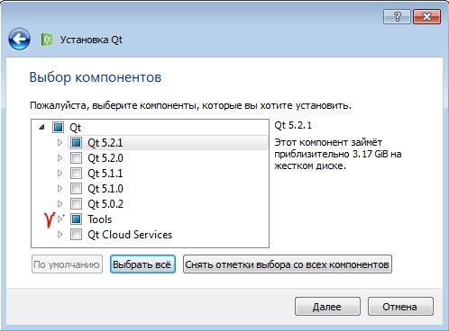
Установка Qt Creator 5.2

Slide 7
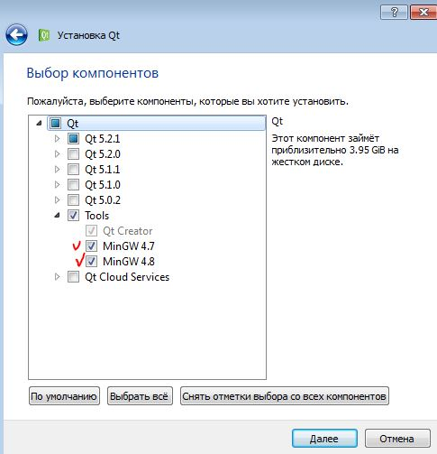
Установка Qt Creator 5.2

Slide 8
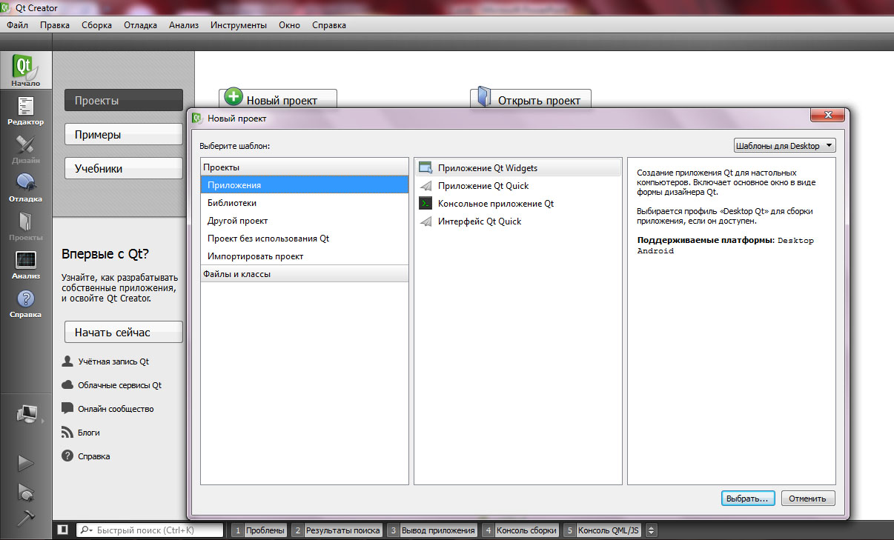
Создание приложения

Slide 9
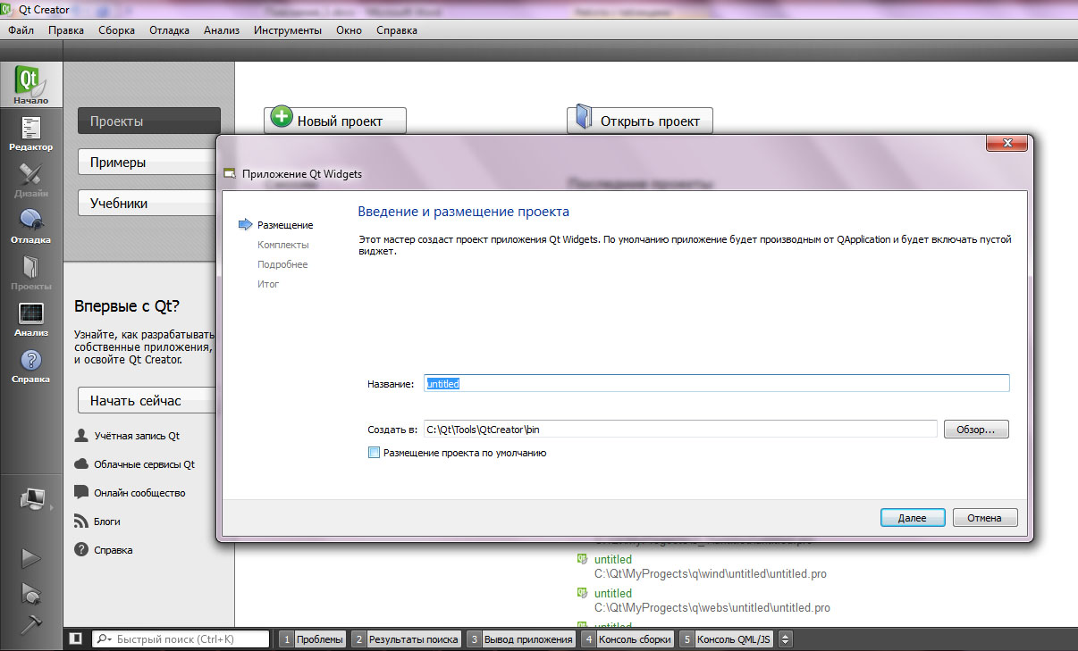
Создание приложения

Slide 10
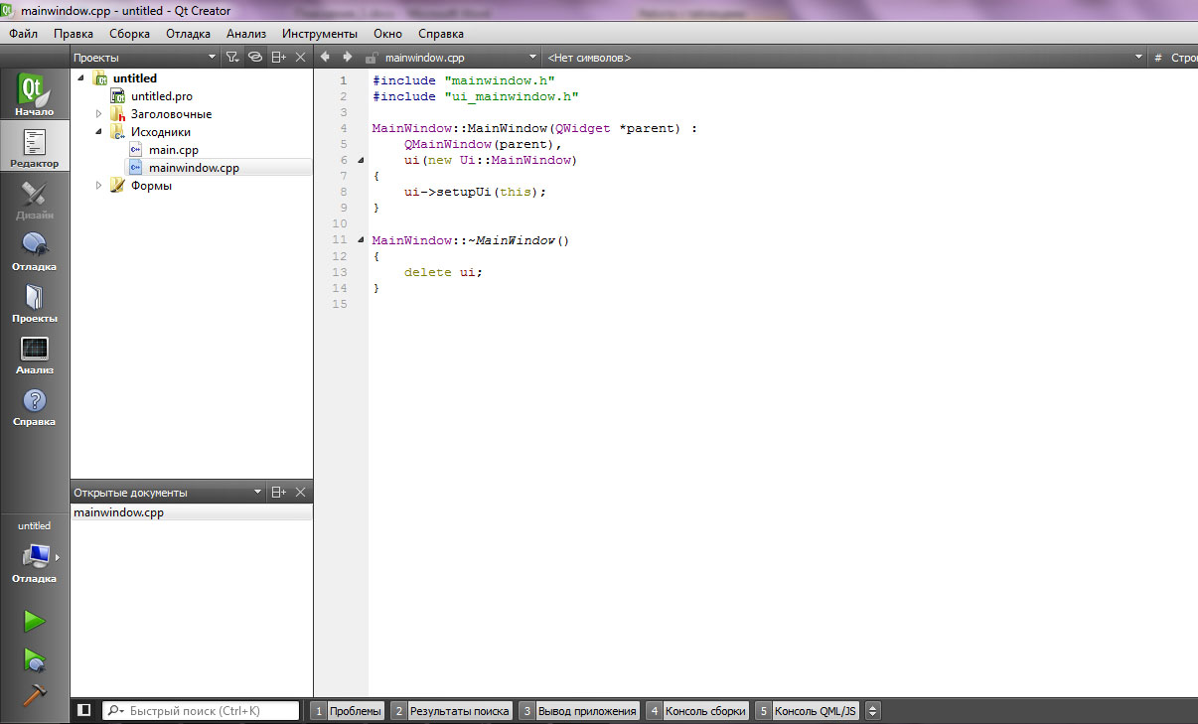
Создание приложения

Slide 11
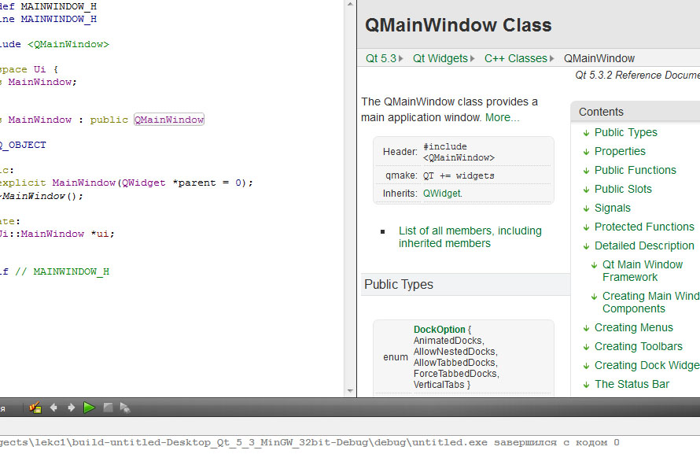
Интеграция справки по Qt

Slide 12
Литература по Qt
Бланшет Ж., Саммерфилд М. QT 4: программирование GUI на С++. КУДИЦ-Пресс, 2008.
Саммерфилд М. Qt Профессиональное программирование. Символ-Плюс, 2011. 552 с.
Шлее М. Qt 4.5. Профессиональное программирование на C++. БХВ-Петербург, 2009. 896 с.
http://doc.crossplatform.ru/qt/4.6.x/examples.html - Примеры программ на Qt, учебное пособие.
http://www.opennet.ru/docs/RUS/qt3_prog/qt3.html - Разработка графического интерфейса с помощью библиотеки Qt3.

Slide 13
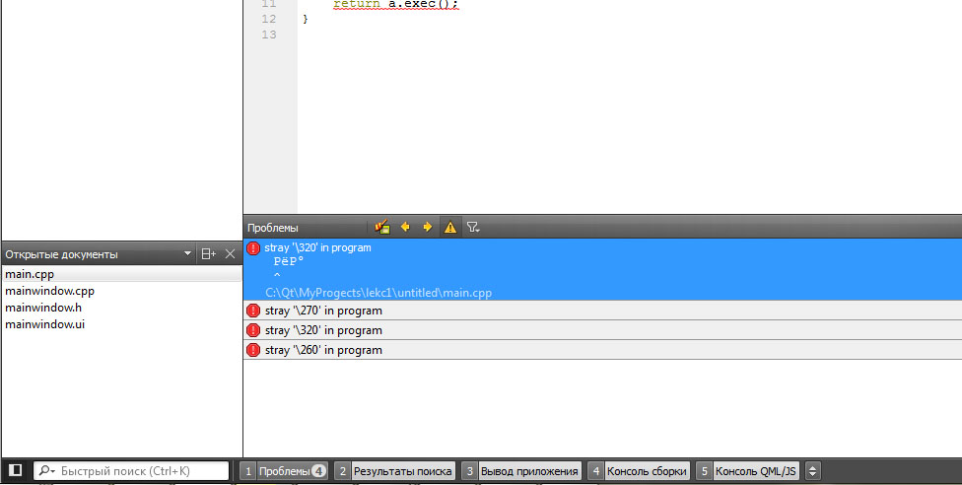
Панели вывода. Панель проблемы

Slide 14
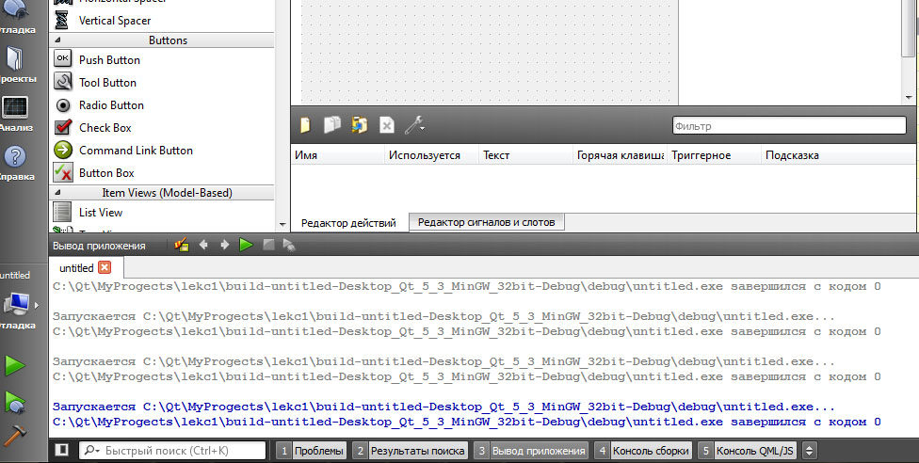
Панели вывода. Вывод приложения

Slide 15
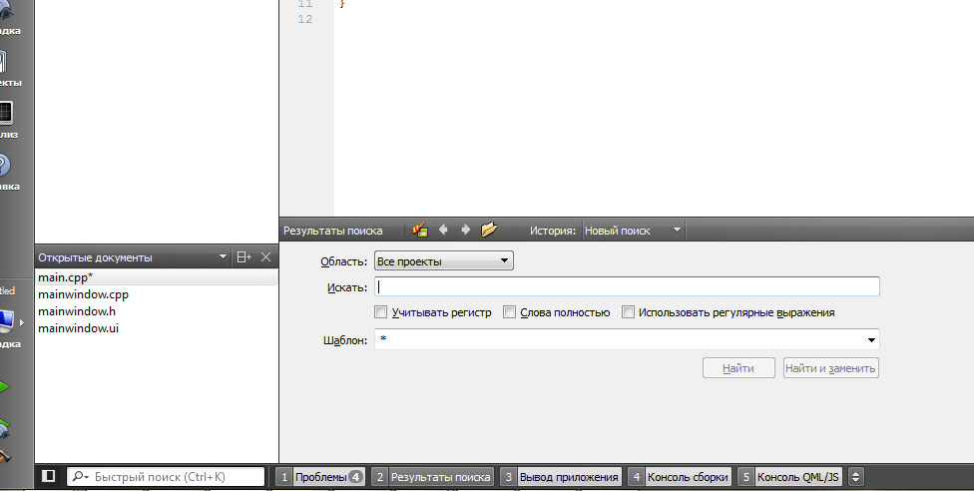
Панели вывода. Результат поиска

Slide 16
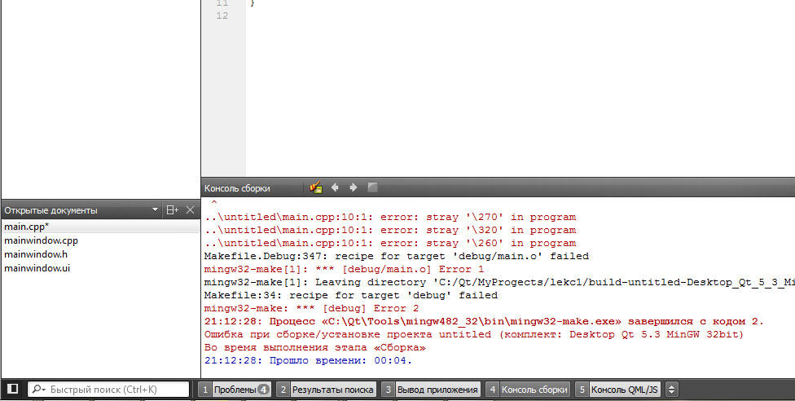
Панели вывода. Консоль сборки

Slide 17
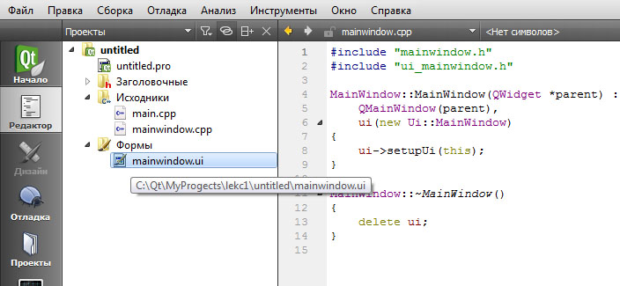
Режим дизайна

Slide 18
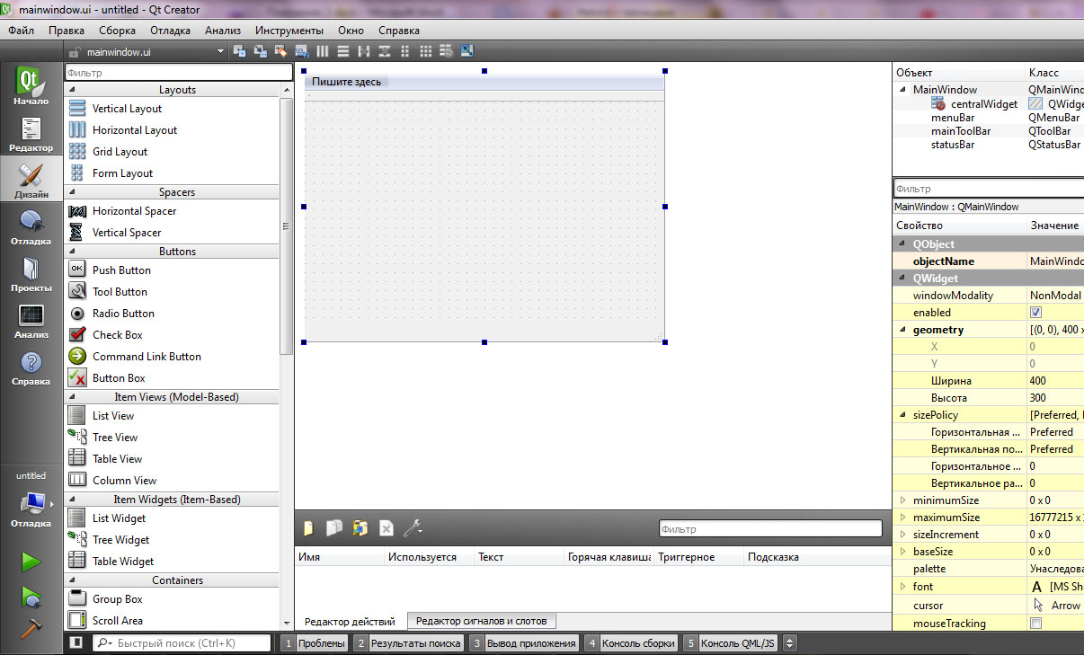
Режим дизайна

Slide 19
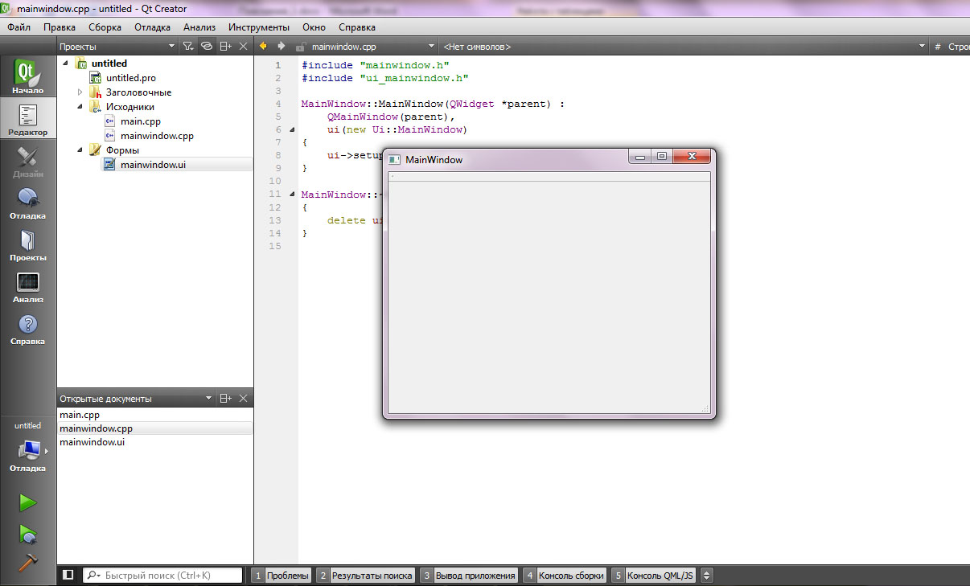
Главное окно

Slide 20
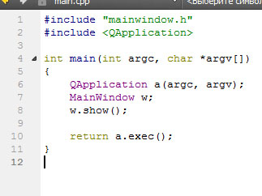
main.cpp

Slide 21
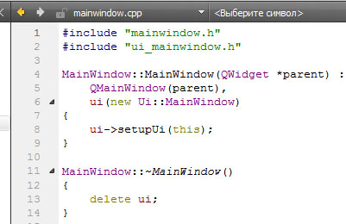
mainwindow.cpp

Slide 22
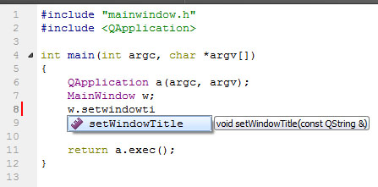
Заголовок окна

Slide 23
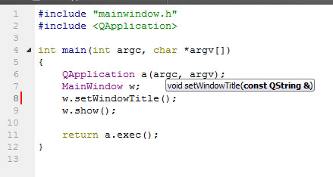
Заголовок окна

Slide 24
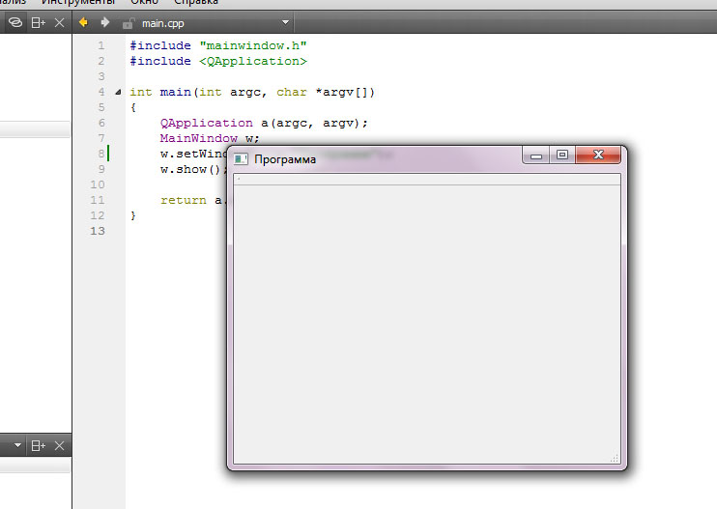
Заголовок окна

Slide 25
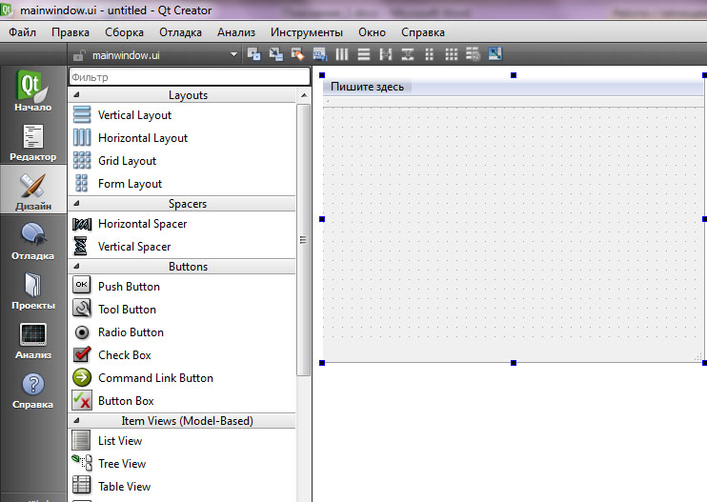
Заголовок окна

Slide 26
Типы данных
qint8 – целое со знаком (8 битов), аналог типа signed char;
quint8 и uchar – целое неотрицательное (8 битов, unsigned char);
qint16 – целое со знаком (16 бит, short);
quint16 и ushort – целое неотрицательное (16 бит, unsigned short);
qint32 – целое со знаком (32 бита, int);
quint32 и uint – целое неотрицательное (32 бита, unsigned int);
qint64 – целое со знаком (64 бита, long);
quint64 и ulong – целое неотрицательное (64 бита, unsigned long);
qlonglong – эквивалент quint64;
qulonglong – эквивалент quint64;
qreal – вещественное число, аналог double, за исключением платформ с ARM архитектурой процессоров, в этом случае тип qreal определен как float.

Slide 27
Массивы и списки
вектор QVector<T>,
список QList<T>,
двусвязный список QLinkedList<T>
низкоуровневый класс для работы с массивами переменной длины QVarLengthArray<T>.
Для работы со списком строк имеется специальный
класс QStringList.

Slide 28

Общий алгоритм работы со списком QList
1. Объявить объект – список элементов нужного типа, например:

Slide 29

Общий алгоритм работы со списком QList
2. Заполнить список значениями. Добавить элемент в конец списка можно методом append() или оператором <<
Для добавления элемента в начало списка существует метод prepend();

Slide 30
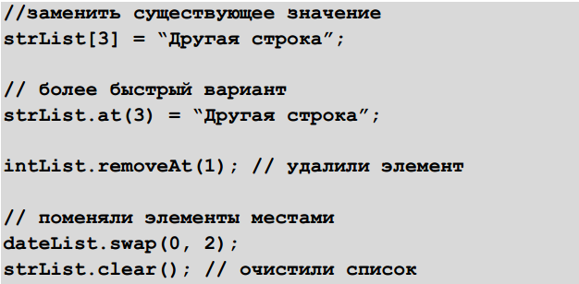
Общий алгоритм работы со списком QList
3. Выполнить необходимые операции над списком, например

Slide 31
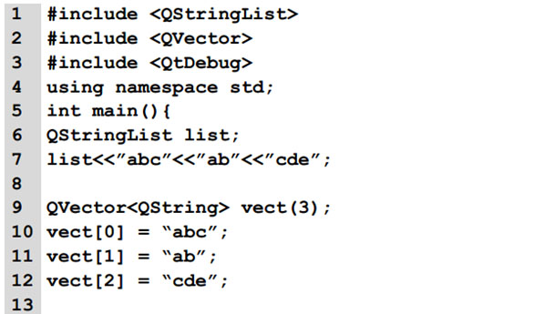
Пример работы со списком QList

Slide 32
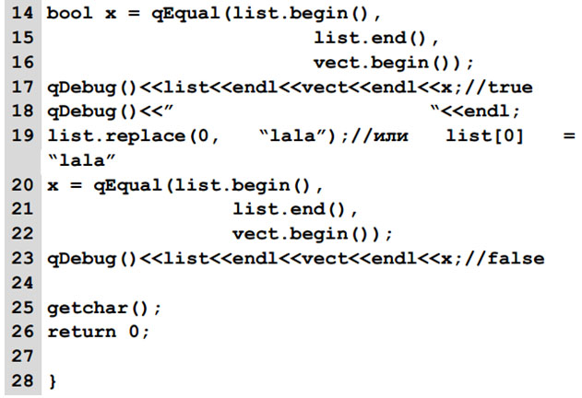
Пример работы со списком QList

